Slide 1
CLIMACTERIC : THE JOURNAL OF THE INTERNA
남성형 탈모
오늘 나온 최신 연구를 정리했습니다
2026 Sep 18 | 매일 아침 탈모 연구 한 편
Notes:
[hook] 약 4초
대본: 남성형 탈모 오늘 나온 최신 연구를 정리했습니다
연출 노트: 0.5초 안에 스크롤을 멈추게 하는 구간. 숫자를 크게 읽어준다.

Slide 2
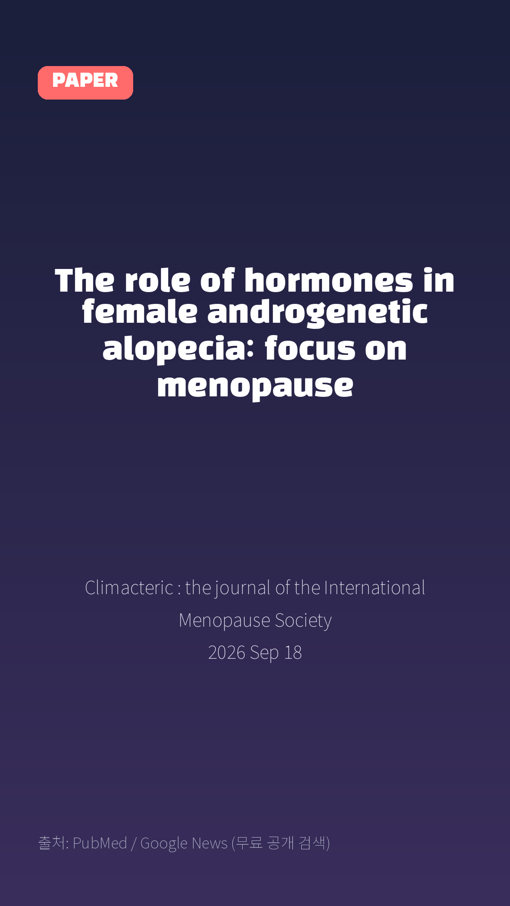
The role of hormones in female androgenetic alopecia: focus on menopause
Climacteric : the journal of the International Menopause Society · 2026 Sep 18
Notes:
[paper_intro] 약 8초
대본: 《Climacteric : the journal of the International Menopause Society》 - The role of hormones in female androgenetic alopecia: focus on menopause
연출 노트: 출처를 분명히 밝혀 신뢰를 준다.

Slide 3

Female androgenetic alopecia (FAGA) is the most common cause of hair loss in women.
Notes:
[key_finding_1] 약 10초
대본: Female androgenetic alopecia (FAGA) is the most common cause of hair loss in women.
연출 노트: 핵심 포인트 1. 자막을 끊어 읽는다.

Slide 4

Even though its prevalence differs between populations, studies show consistent evidence that the incidence increases with age.
Notes:
[key_finding_2] 약 10초
대본: Even though its prevalence differs between populations, studies show consistent evidence that the incidence increases with age.
연출 노트: 핵심 포인트 2.

Slide 5

탈모 연구, 매일 쉽게 정리해드립니다 🙂
Notes:
[my_take] 약 10초
대본: 탈모 연구, 매일 쉽게 정리해드립니다 🙂
연출 노트: 본인 사진 + 코멘트. 문구를 직접 바꿔 쓰세요.

Slide 6
더 자세한 내용은 원문 링크에서 확인하세요. 매일 새로운 탈모 연구, 팔로우하고 놓치지 마세요!
Notes:
[cta] 약 8초
대본: 더 자세한 내용은 원문 링크에서 확인하세요. 매일 새로운 탈모 연구, 팔로우하고 놓치지 마세요!
연출 노트: 원문 링크는 고정 댓글로 안내.

Slide 7
본문 요약 (편집용)
◆ 배경 — Background (자동 구분)
· Female androgenetic alopecia (FAGA) is the most common cause of hair loss in women.
· Even though its prevalence differs between populations, studies show consistent evidence that the incidence increases with age.
◆ 주요 결과 — Results (자동 구분)
· This can be attributed to hormonal changes during the menopausal transition - a decrease of estrogen levels leading to the state of relative hyperandrogenism.
· Nonetheless, the pathogenesis of the disease remains unclear, as up-to-date studies have failed to prove the correlation between total and free testosterone concentrations and the prevalence of FAGA.
· This article provides a literature review on the impact of hormones on the hair cycle and their role in postmenopausal women.
· In particular, the article focuses on the role of androgens, estrogens, progesterone, stress hormones and hormones released from the adipose tissue in the context of AGA.
· Furthermore, the article reviews the risk factors of FAGA in postmenopausal women, such as insulin resistance, high body mass index and metabolic syndrome, and elucidates their possible role in the pathogenesis of the disease.
Notes:
편집 참고용 슬라이드입니다. 영상에는 쓰지 않아도 됩니다.
원문 영어 문장을 그대로 발췌했으므로 번역·검수 후 사용하세요.

Slide 8
출처
[출처]
논문: The role of hormones in female androgenetic alopecia: focus on menopause
게재: Climacteric : the journal of the International Menopause Society
원문: https://pubmed.ncbi.nlm.nih.gov/42755697/
[이미지 출처]
- Male pattern baldness.jpg / Originally uploaded by Lkinkade (Transferred by XenonX3) / CC BY-SA 2.5
https://commons.wikimedia.org/wiki/File:Male_pattern_baldness.jpg
- Male-pattern hair loss.jpg / BlaiserPascal / CC BY-SA 4.0
https://commons.wikimedia.org/wiki/File:Male-pattern_hair_loss.jpg
※ CC BY-SA 이미지가 포함되어 있습니다. 저작자 표시가 필수이며,
동일조건변경허락(ShareAlike) 조항이 영상 전체에 적용될 수 있으니
상업적 이용 시 해당 이미지를 교체하는 편이 안전합니다.

